Slide 1
Matematika
2-sinf

Slide 2
Mavzu:
100 ichida sonlarni xonadan o‘tib ayirish usullari
(9-dars. 42-bet)

Slide 3
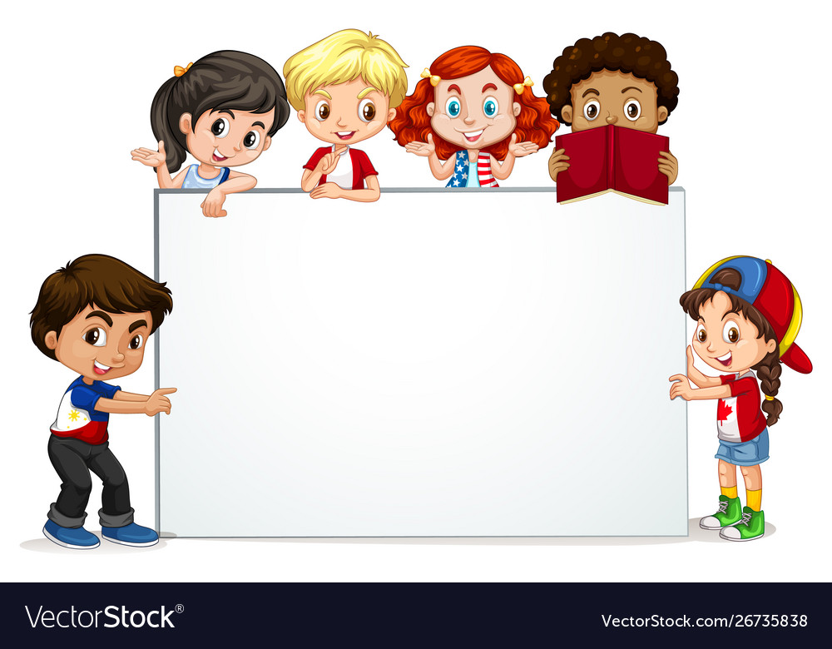
Mustaqil topshiriqni tekshirish:
41-bet. 5-misol

Slide 4
5. Namuna asosida ifodalar tuzamiz va qiymatini topamiz. (41-bet)
-12
+34
Namuna:
46-12=34
46
31
56
23
61
37

Slide 5
5-misol. (41-bet)
46-12=34
31-12=19
56-12=44
23+34=57
61+34=95
37+34=71

Slide 6
1. Hisoblashni tushuntiramiz. (42-bet)
o‘nlik
birlik
o‘nlik
birlik
3
10
3
10
4 1
1 6
4 2
2 5
--------------
--------------
2
5
1
7

Slide 7
2-misol. Hisoblaymiz.
3
10
5
10
52
32
47
39
63
58
97
58
81
71
92
88
2
0
8
5
39
10
4

Slide 8
3-masala. Rahim va Abdulla birgalikda savatga jami nechta joydan necha marta to‘p tushirishgan?
Rahim – 16 ta joydan
21 marta
Abdulla – 19 ta joydan
24 marta

Slide 9
3-masala
Rahim – 16 ta joydan 21 marta
?
Abdulla – 19 ta joydan 24 marta
Yechish: 1) 16+19=35 (ta) – joydan
2) 21+24=45 (marta)
Javob: Rahim va Abdulla birgalikda savatga 35 ta joydan 45 marta to‘p tushirishgan.

Slide 10
4. Tarozi pallalari teng bo‘lishi uchun yana nechta qizil sharcha kerak?
?
?

Slide 11
4. Tarozi pallalari teng bo‘lishi uchun yana nechta qizil sharcha kerak?
?
?
23

Slide 12
4. Tarozi pallalari teng bo‘lishi uchun yana nechta qizil sharcha kerak?
?
?
14
23

Slide 13
4. Tarozi pallalari teng bo‘lishi uchun yana nechta qizil sharcha kerak?
14
?
?
23
+9

Slide 14
4. Tarozi pallalari teng bo‘lishi uchun yana nechta qizil sharcha kerak?
?
?
23
23

Slide 15
4. Tarozi pallalari teng bo‘lishi uchun yana nechta qizil sharcha kerak?
?
?
23
23
20

Slide 16
4. Tarozi pallalari teng bo‘lishi uchun yana nechta qizil sharcha kerak?
?
?
23
23
14
20

Slide 17
4. Tarozi pallalari teng bo‘lishi uchun yana nechta qizil sharcha kerak?
?
?
14
23
23
20
+6

Slide 18
4. Tarozi pallalari teng bo‘lishi uchun yana nechta qizil sharcha kerak?
?
?
23
23
20
20

Slide 19
Mustaqil topshiriq: 42-bet. 5-misol

Slide 20
5-misol. Hisoblaymiz.
31
27
42
33
42
41
58
49
73
18
89
49

Slide 21
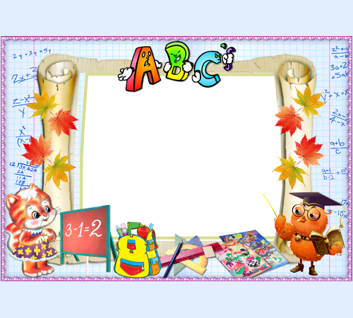
E’tiboringiz uchun
rahmat!

